Slide 1
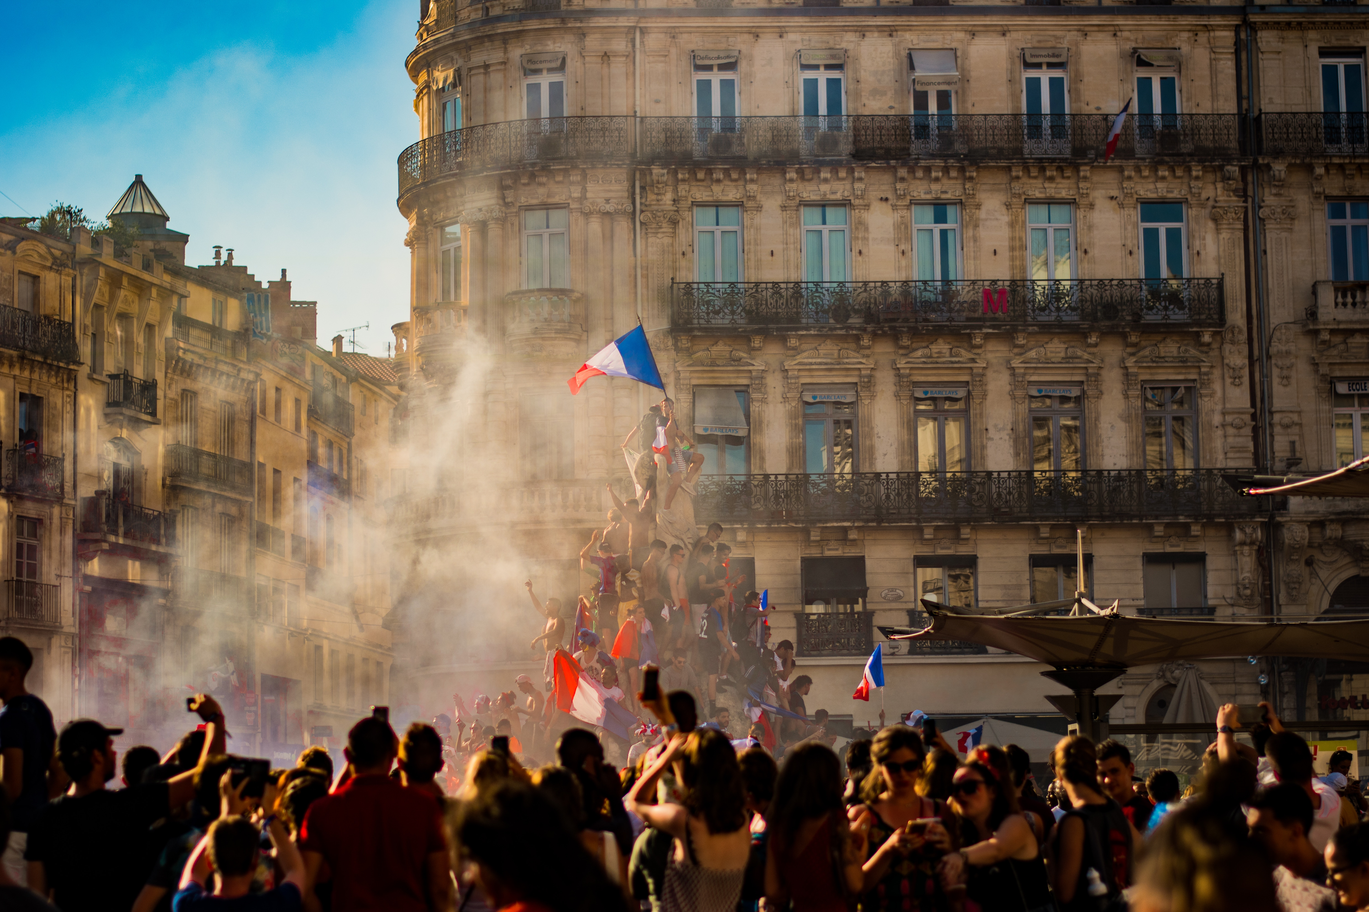
FRANCÚZSKA REPUBLIKA
Ema Radačovská 3.D

Slide 2
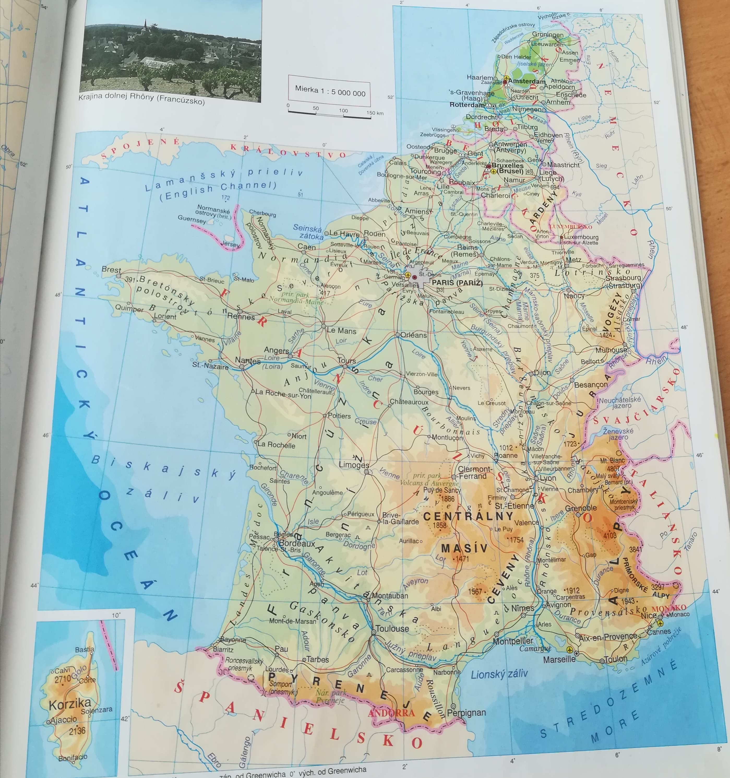

Slide 3
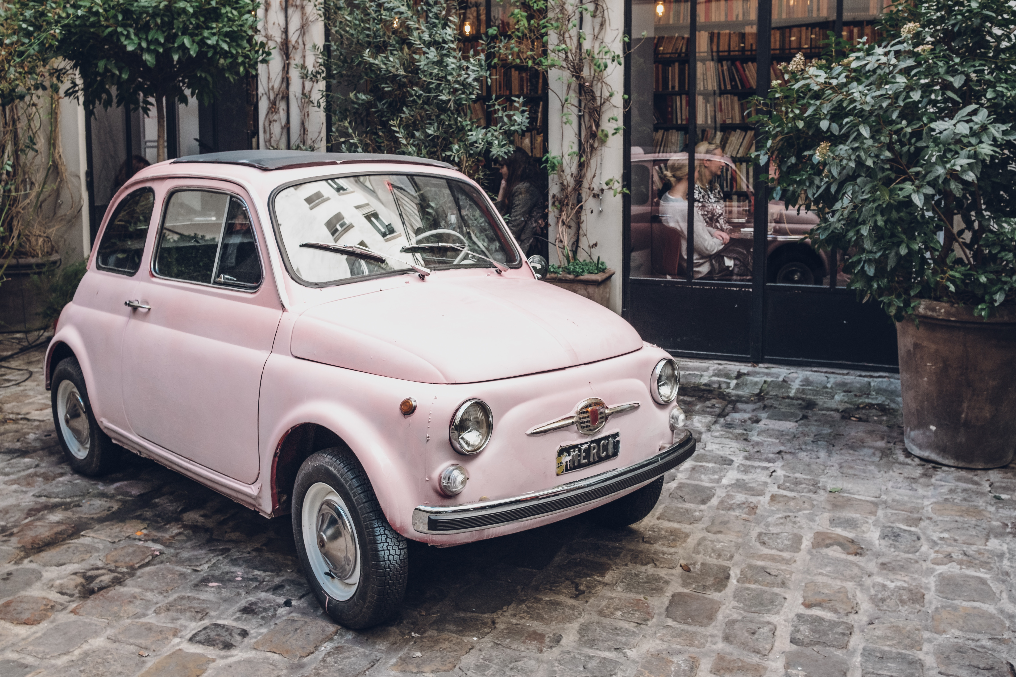
Obsah:
Eiffelova veža
Musée du Louvre
Zámok Versailles
Mont Saint-Michele
Víťazný oblúk
Útesy Etretat
Canal Saint-Martin
Gorge du Verdon

Slide 4
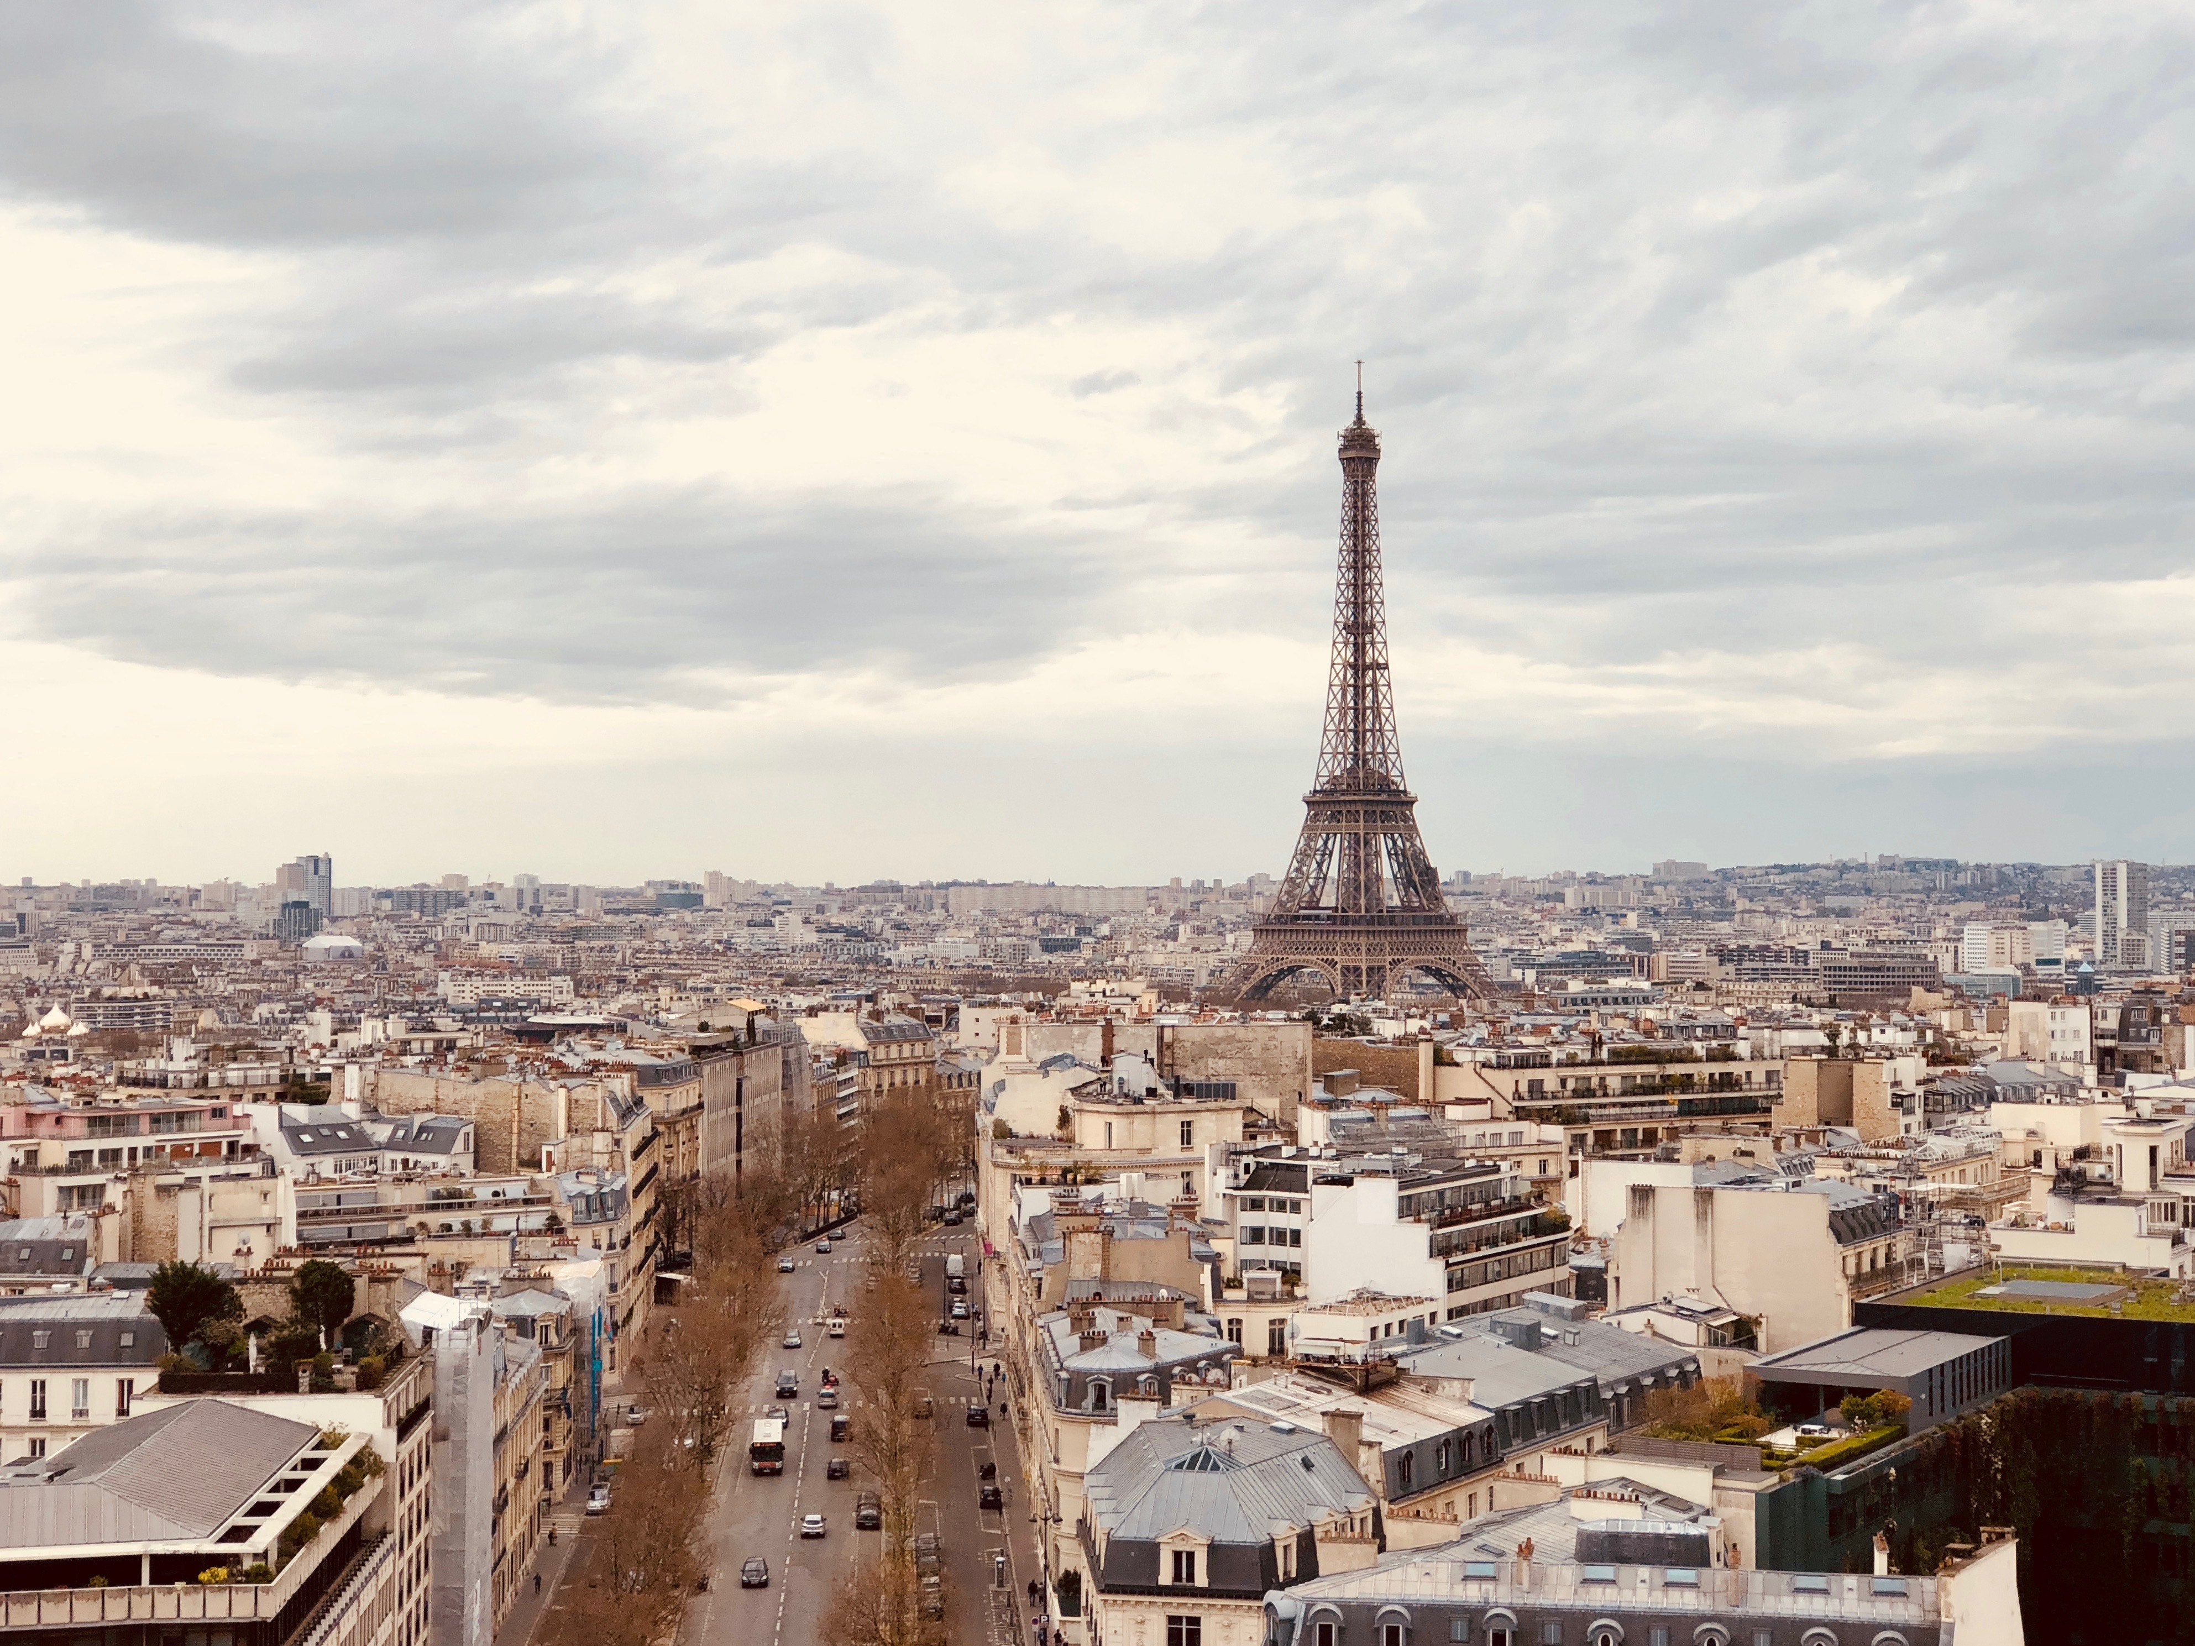
Eiffelova veža

Slide 5
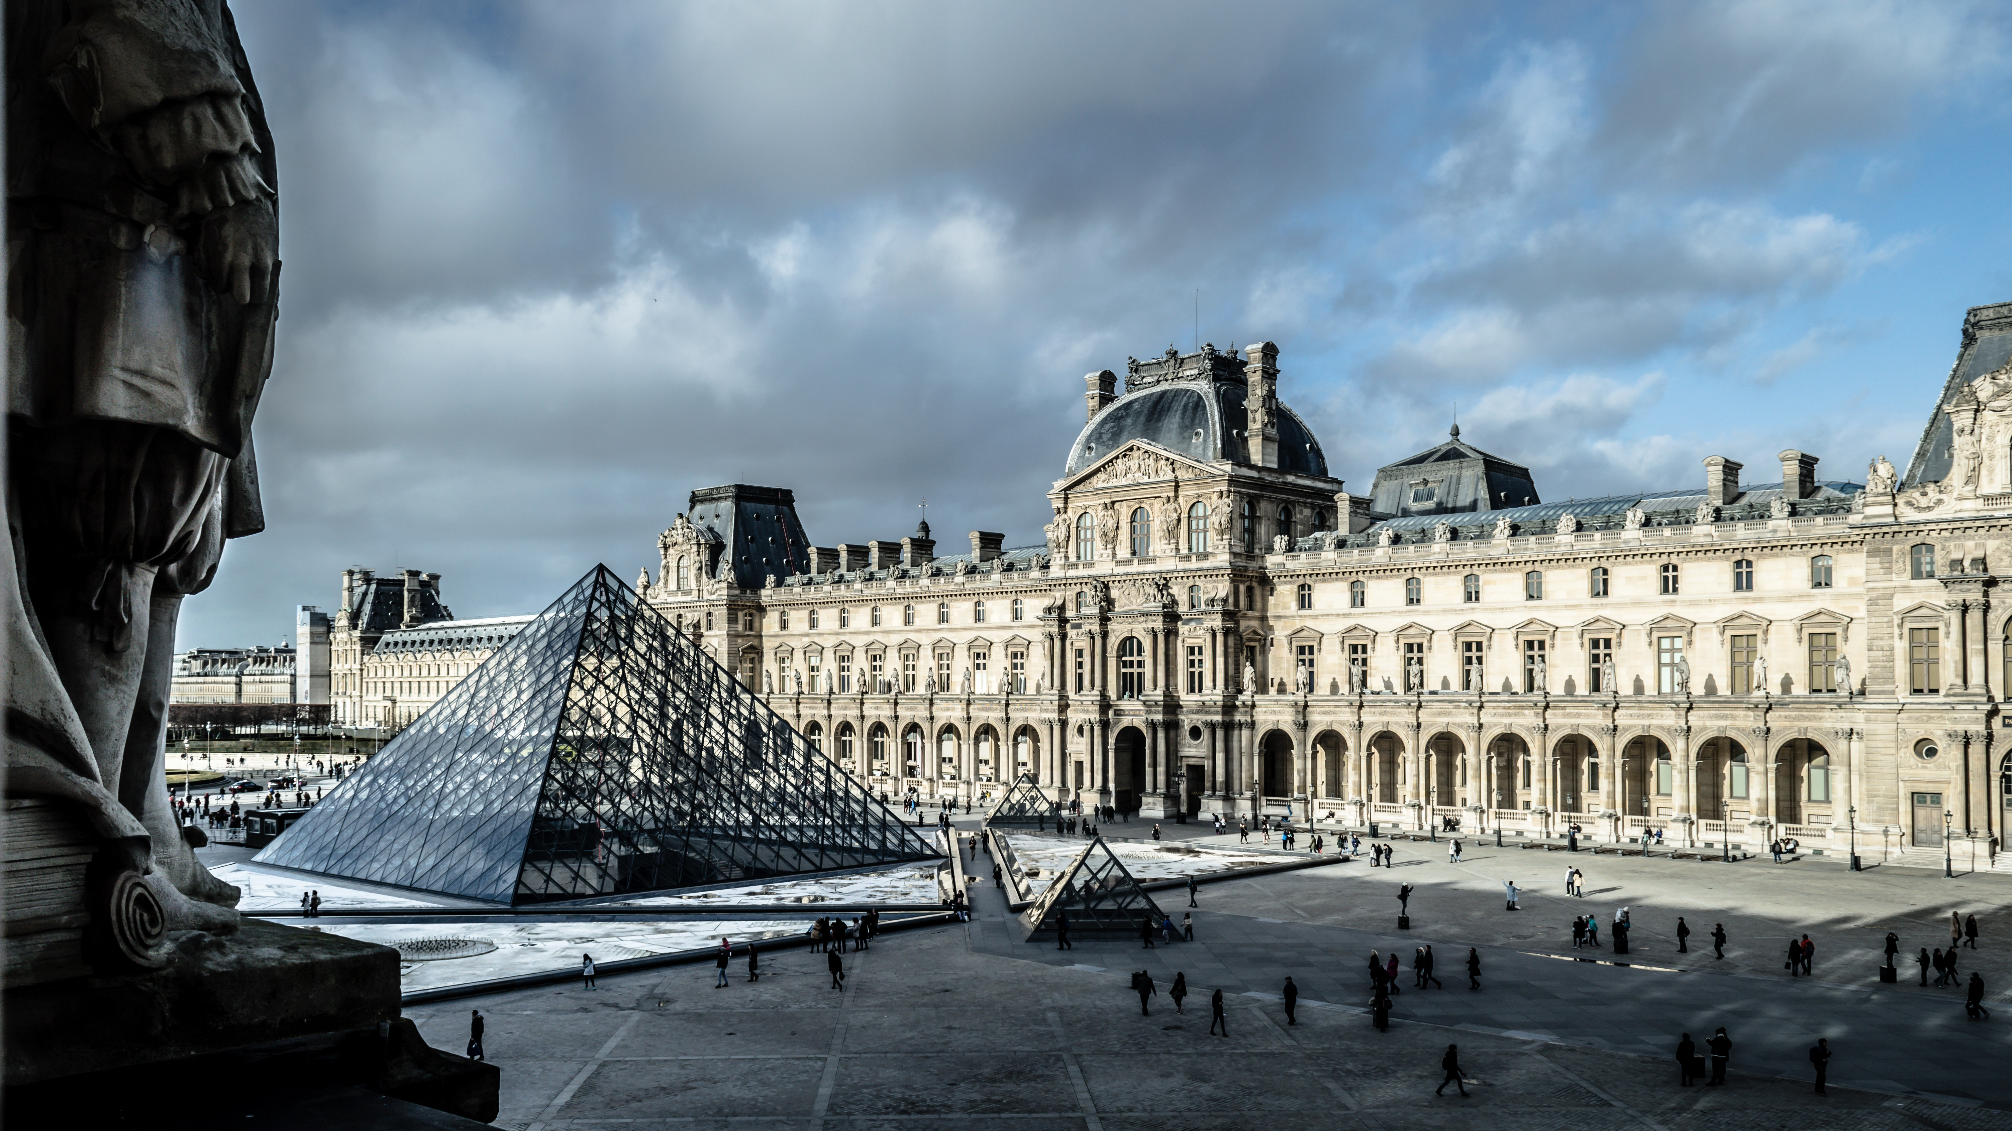
Musée du Louvre

Slide 6
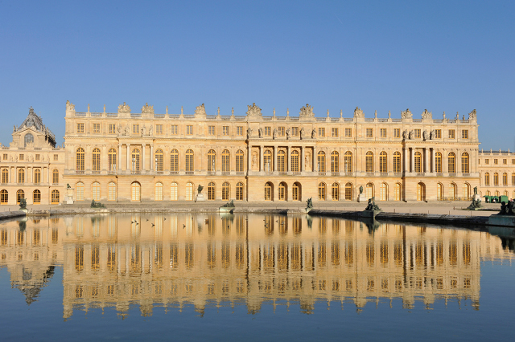
Zámok Versailles

Slide 7
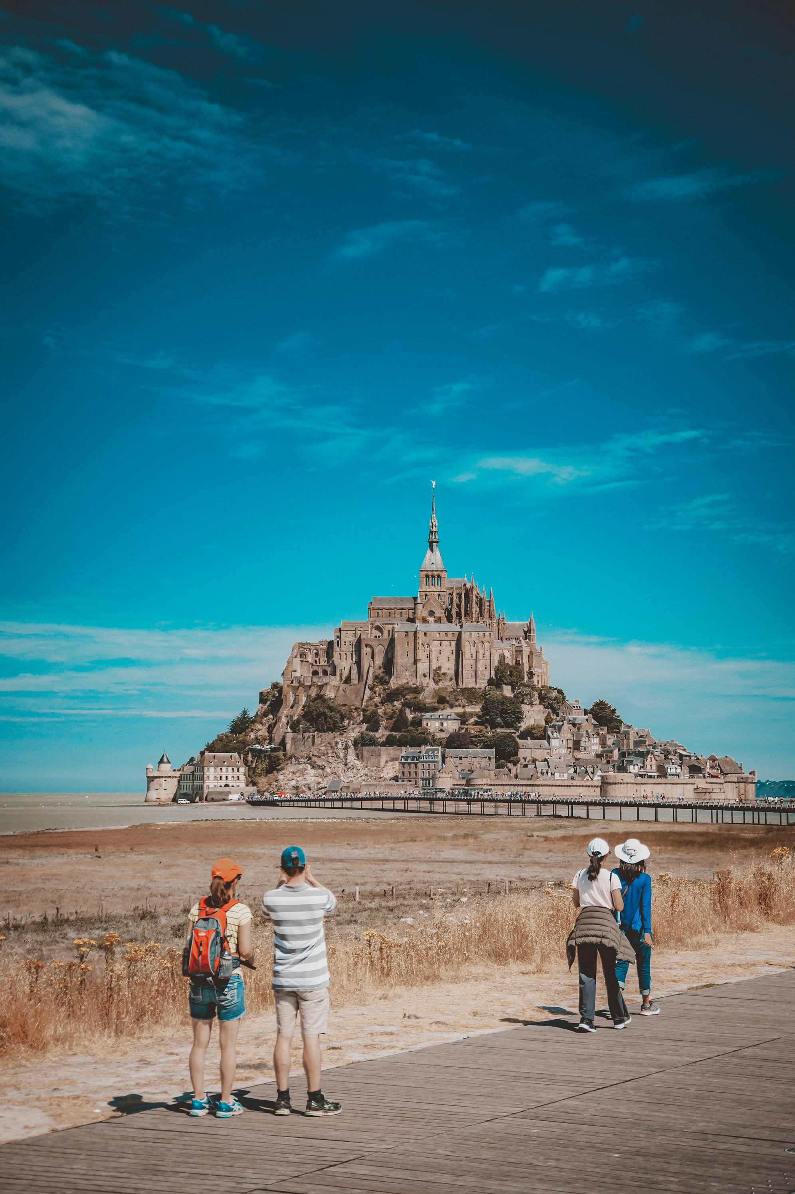
Mont Saint-Michele

Slide 8
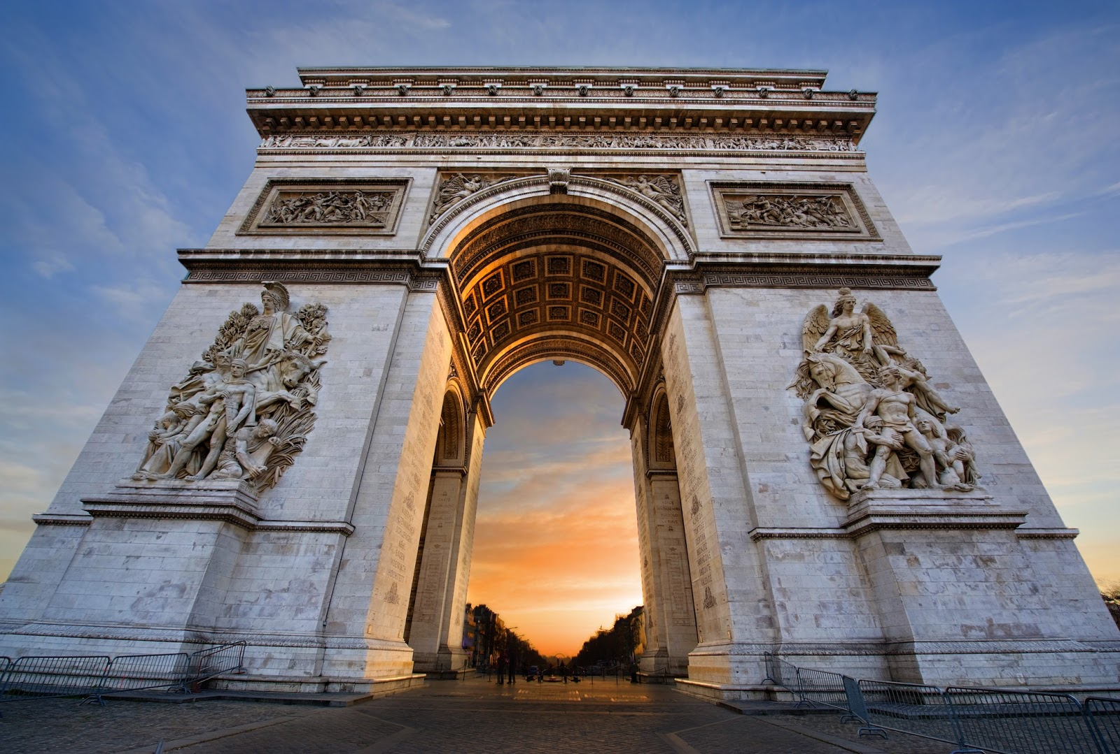
Víťazný oblúk

Slide 9
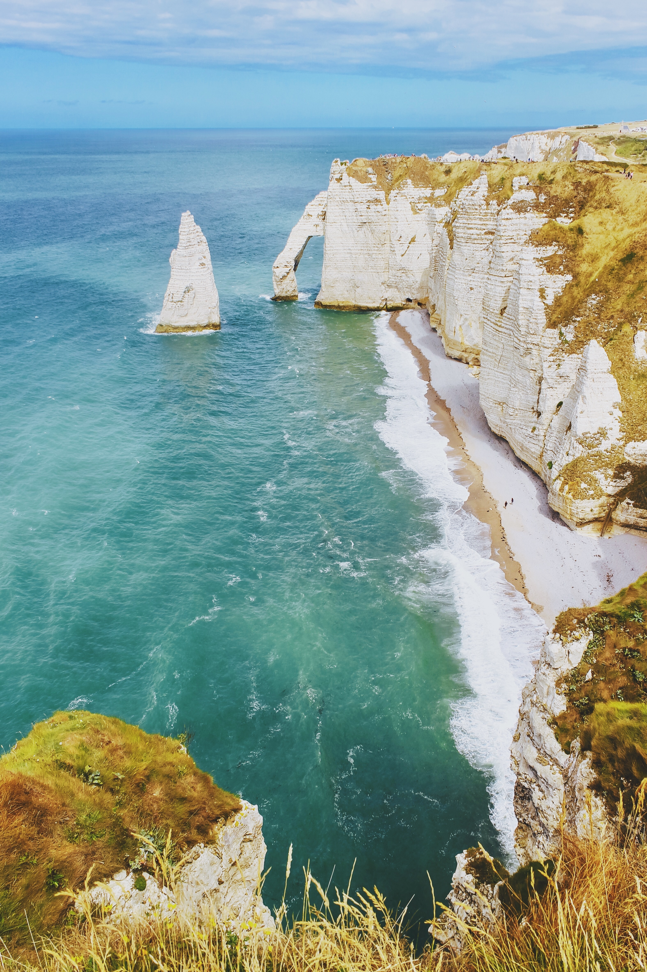
Útesy Etretat

Slide 10
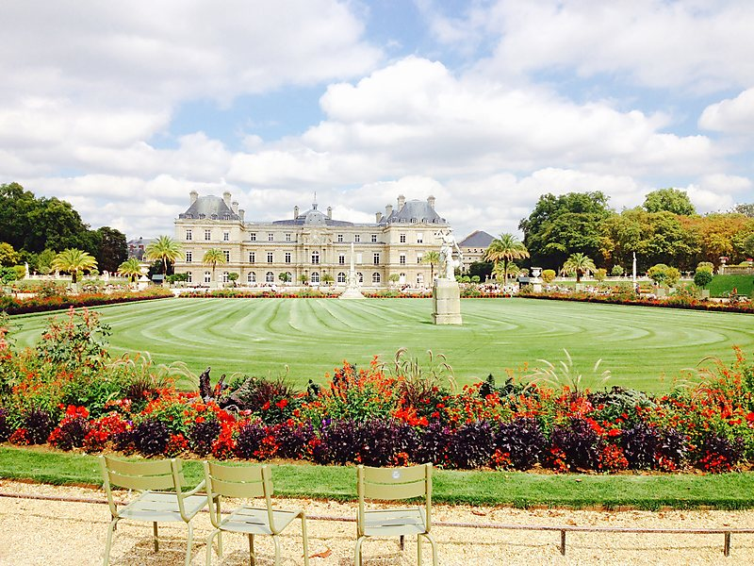
Luxemburské záhrady

Slide 11
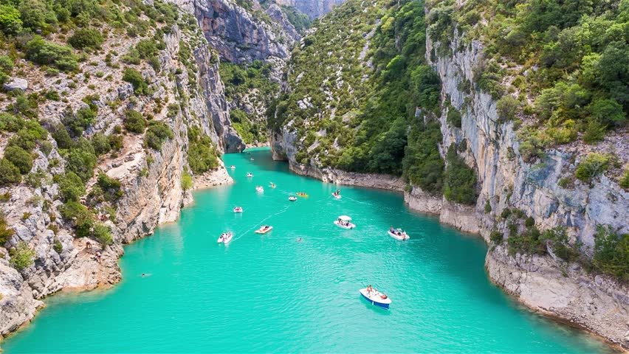
Gorge du Verdon

Slide 12
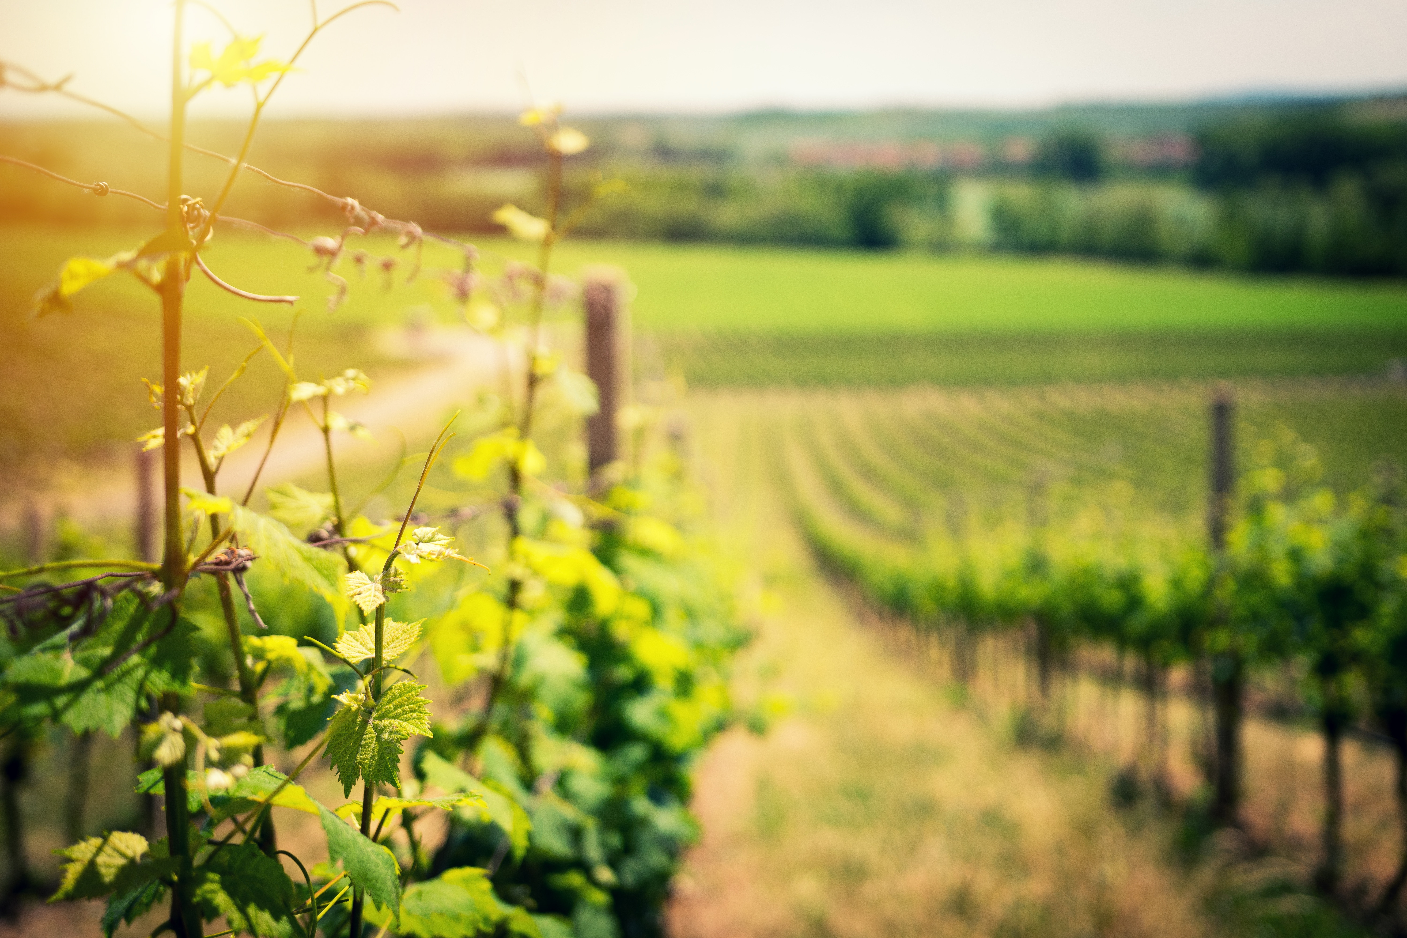
Zdroje:
https://unsplash.com/search/photos/france
https://lnk.sk/qRZ6
http://hroch.sk/etretat-biele-utesy-normandie-skryvajuce-poklad-francuzskych-kralov/
https://sk.wikipedia.org/wiki/Grand_canyon_du_Verdon
https://lnk.sk/oFPV

Slide 13
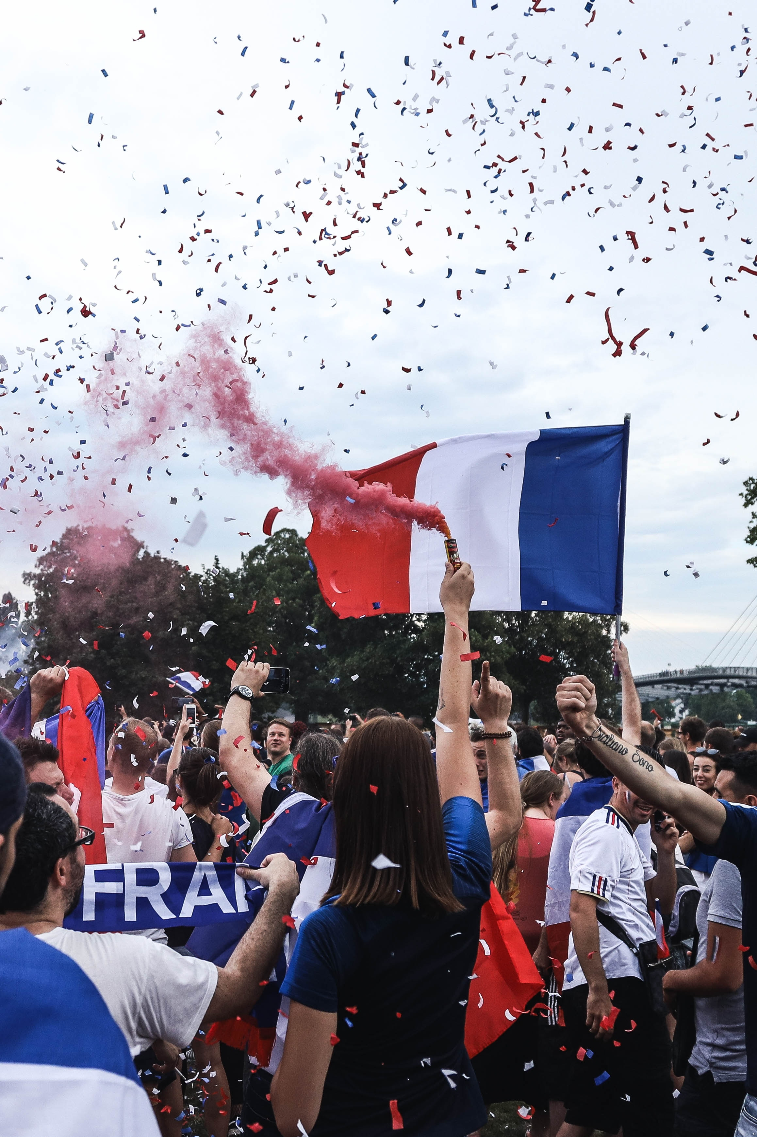
Ďakujem za pozornosť
Ema Radačovská 3.D

